Slide 1

EUROGROUP
Ευρωπαϊκοί Θέσμοι
Γεωργία Μετινίδου
08.12.2016

Slide 2
ΠΕΡΙΕΧΟΜΕΝΑ
Ορισμός Eurogroup
Καθήκοντα
Συνεδριάσεις
Πρόγραμμα εργασιών
Μέλη Eurogroup
Πρόεδρος
Εκλογή Προέδρου
Ρόλος Προέδρου
Ιστορικό ευρωομάδας.
Κριτήριο ένταξης
Διαφορά EUROGROUP- ECOFIN
5-12-2016 EUROGROUP
5-12-2016 EUROGROUP σχετικά με την Ελλάδα
Στόχοι για το πρώτο εξάμηνο του 2017
Πηγές

Slide 3
ΟΡΙΣΜΟΣ ΕUROGROUP
Στα ελληνικά ονομάζεται ευρωομάδα.
Είναι ένα άτυπο όργανο στο οποίο οι υπουργοί Οικονομικών των κρατών μελών της ζώνης του ευρώ συζητούν ζητήματα σχετικά με τις κοινές τους ευθύνες σχετικά με το ευρώ.

Slide 4
ΚΑΘΗΚΟΝΤΑ
Διασφαλίζει το συντονισμό των οικονομικών πολιτικών μεταξύ των κρατών μελών της ζώνης του ευρώ.
Αποβλέπει στην προώθηση των συνθηκών για μια ισχυρότερη οικονομική ανάπτυξη.
Είναι αρμόδιο για την προετοιμασία των συνόδων κορυφής για το ευρώ και για τη συνέχεια που δίνεται σε αυτές.

Slide 5
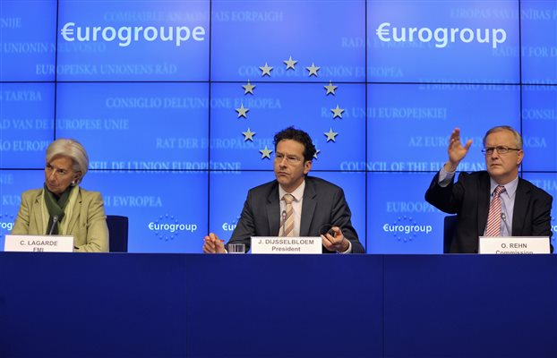
ΣΥΝΕΔΡΙΑΣΕΙΣ
Συνεδριάζει συνήθως μια φορά το μήνα, πριν από τη σύνοδο του Συμβουλίου Οικονομικών και Δημοσιονομικών Υποθέσεων.
Ο επίτροπος για τις οικονομικές και νομισματικές υποθέσεις και ο Πρόεδρος της Ευρωπαϊκής Κεντρικής Τράπεζας συμμετέχουν επίσης στις συνεδριάσεις της Ευρωομάδας.

Slide 6
ΠΡΟΓΡΑΜΜΑ ΕΡΓΑΣΙΩΝ
Το Eurogroup εγκρίνει το πρόγραμμα εργασιών της κάθε 6 μήνες. Στο πρόγραμμα ορίζονται σε αδρές γραμμές οι βασικοί τομείς στους οποίους σκοπεύει να επικεντρώσει τις προσπάθειές της.
Επίσης παρουσιάζονται οι προκαταρκτικές ημερήσιες διατάξεις για τις προσεχείς συνεδριάσεις της. Οι ημερήσιες αυτές διατάξεις είναι ενδεικτικές και τροποποιούνται ανάλογα με τις περιστάσεις.

Slide 7
ΜΕΛΗ EUROGROUP (19 κράτη)
Όνομα υπουργού | Χώρα που εκπροσωπεί
Γερούν Ντάισελμπλουμ (Πρόεδρος) | Ολλανδία
Χανς Γκέοργκ Σέλινγκ | Αυστρία
Γιόχαν φαν Όβερτβελντ | Βέλγιο
Χάρης Γεωργιάδης | Κύπρος
Μάρις Λάουρι | Εσθονία
Άντι Ρίνε | Φιλανδία
Μισέλ Σαπέν | Γαλλία
Βόλφγκανγκ Σόιμπλε | Γερμανία
Ευκλείδης Τσακαλώτος | Ελλάδα

Slide 8
Μάικλ Νούναν | Ιρλανδία
Πιέρ Κάρλο Παντοάν | Ιταλία
Γίανις Ρέιρς | Λετονία
Ριμάντας Σάτζιους | Λιθουανία
Πίερ Γκραμένα | Λουξεμβούργο
Έντοουαρτ Σιλούνα | Μάλτα
Έρικ Βίμπες | Ολλανδία
Μαρία Λούις ντι Αλμπουκέρκι | Πορτογαλία
Πέτερ Κάζιμιρ | Σλοβακία
Ντούσαν Μράμορ | Σλοβενία
Λούις ντε Γκίντος | Ισπανία

Slide 9
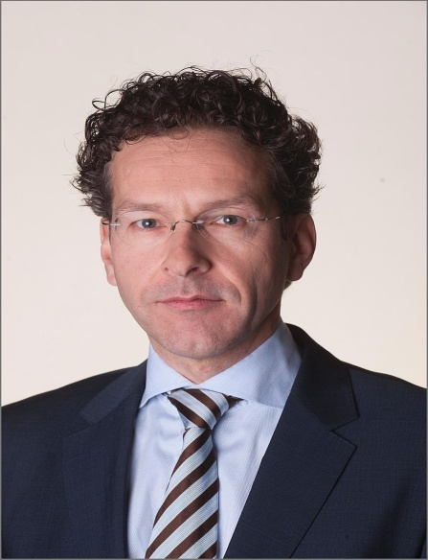
ΠΡΟΕΔΡΟΣ: Mr Dijsselbloem
Ο νυν Πρόεδρος είναι ο κ. Jeroen Dijsselbloem.
Είναι επικεφαλής από τις 21 Ιανουαρίου 2013.
Επανεξελέγη στη θέση για δεύτερη θητεία στις 13 Ιουλίου 2015.
Ο κ. Jeroen Dijsselbloem είναι επίσης ο Υπουργός Οικονομικών των Κάτω Χωρών (δηλαδή της Ολλανδίας στην κυβέρνηση του Μαρκ Ρούτε με το Εργατικό Κόμμα από τις 5 Νοεμβρίου 2012).

Slide 10
ΕΚΛΟΓΗ ΠΡΟΕΔΡΟΥ
Σύμφωνα με το Πρωτόκολλο αριθ. 14 της Συνθήκης της Λισαβόνας (1 Δεκεμβρίου 2009) :
Εκλέγεται με απλή πλειοψηφία των μελών της Ευρωομάδας για διάστημα 2,5 ετών.
Εάν ο Πρόεδρος κωλύεται να εκτελέσει τα καθήκοντά του, αντικαθίσταται από τον υπουργό οικονομικών της χώρας που ασκεί την Προεδρία του Συμβουλίου.
Εάν το προεδρεύον κράτος μέλος δεν ανήκει στη ζώνη του ευρώ, καθήκοντα προέδρου ασκεί ο υπουργός οικονομικών της επόμενης χώρας της ζώνης του ευρώ που πρόκειται να αναλάβει την Προεδρία του Συμβουλίου.
Εάν παραιτηθεί ο Πρόεδρος του Eurogroup, τα μέλη της Ευρωομάδας εκλέγουν νέο πρόεδρο το συντομότερο.

Slide 11
ΡΟΛΟΣ ΠΡΟΕΔΡΟΥ
Ο Πρόεδρος του Eurogroup έχει τα εξής καθήκοντα:
προεδρεύει στις συνεδριάσεις του Eurogroup και καταρτίζει τις ημερήσιες διατάξεις
καταρτίζει το μακροπρόθεσμο πρόγραμμα εργασιών της Ευρωομάδας
παρουσιάζει τα αποτελέσματα των συζητήσεων της Ευρωομάδας στο κοινό και στους υπουργούς των κρατών μελών της ΕΕ που δεν ανήκουν στη ζώνη του ευρώ
εκπροσωπεί την Ευρωομάδα σε διεθνή φόρουμ (π.χ. G7, ΔΝΤ)
ενημερώνει το Ευρωπαϊκό Κοινοβούλιο για τις προτεραιότητες της Ευρωομάδας
Ο Πρόεδρος της Ευρωομάδας μπορεί να εκλεγεί και πρόεδρος του διοικητικού συμβουλίου του Ευρωπαϊκού Μηχανισμού Σταθερότητας, εάν το αποφασίσουν τα μέλη του διοικητικού συμβουλίου.

Slide 12
ΙΣΤΟΡΙΚΟ ΕΥΡΩΟΜΑΔΑΣ
Δημιουργήθηκε στις 13 Δεκεμβρίου του 1997 μετά από έγκριση του Ευρωπαικού Συμβουλίου.
Η πρώτη άτυπη σύνοδος των υπουργών οικονομικών των χωρών της ευρωζώνης πραγματοποιήθηκε στις 4 Ιουνίου 1998 στο Château του Senningen στο Λουξεμβούργο.
Στη 1 Ιανουαρίου του 1999 γεννιέται το ευρώ ως εικονικό νόμισμα
(σε 11 κράτη μέλη: Αυστρία, Βέλγιο, Φινλανδία, Γαλλία, Γερμανία, Ιρλανδία, Ιταλία, Λουξεμβούργο, Κάτω Χώρες, Πορτογαλία και Ισπανία).

Slide 13
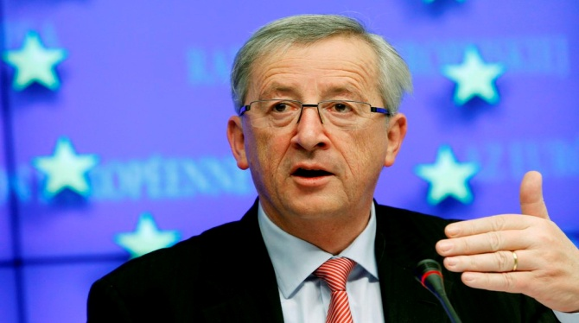
Την 1^{η} Ιανουαρίου του 2001 η Ελλάδα γίνεται μέλος της ευρωζώνης.
Την 1^{η} Ιανουαρίου του 2002 το ευρώ τίθεται σε κυκλοφορία και αντικαθιστά τα εθνικά νομίσματα.
Την 1 Φεβρουαρίου του 2003 υπογράφεται η Συνθήκη της Νίκαιας.
Στις 10 Σεπτεμβρίου του 2004 ο κ. Jean-Claude Juncker εξελέγη ως ο πρώτος μόνιμος Πρόεδρος της Ευρωομάδας (2 έτη η θητεία). Ξαναεκλέγεται τον Σεπτέμβριο του 2006.

Slide 14
Την 1^{η} Ιανουαρίου του 2007 η Σλοβενία εντάσσεται στην ευρωζώνη.
Την 1^{η} Ιανουαρίου του 2008 η Κύπρος και η Μάλτα προσχωρούν στη ζώνη του ευρώ.
Στις 12 Οκτωβρίου πραγματοποιείται η Σύσταση της συνόδου κορυφής για το ευρώ.
Την 1^{η} Ιανουαρίου του 2009 η Σλοβακία γίνεται μέλος της ευρωζώνης.
Την 1^{η} Δεκεμβρίου αλλάζει η θητεία του Προέδρου από 2 σε 2,5 έτη. (Συνθήκη Λυσαββόνας). Ακόμη, όταν το Συμβούλιο Οικονομικών και Δημοσιονομικών Υποθέσεων (Ecofin) ψηφίζει τια θέματα που αφορούν τη ζώνη του ευρώ, δικαιούνται να ψηφίζουν μόνον τα μέλη της Ευρωομάδας.

Slide 15

Την 1^{η} Ιανουαρίου του 2011 η Εσθονία γίνεται μέλος της ευρωζώνης.
Από τις 21 Ιανουαρίου του 2013 μέχρι και σήμερα ο κ. Jeroen Dijsselbloem είναι ο Πρόεδρος του Eurogroup.
Την 1^{η} Ιανουαρίου του 2014 η Λετονία εντάσσεται στην ευρωζώνη (18^{ο} μέλος).
Τελευταίο μέλος η Λιθουανία που εντάχθηκε στην ευρωζώνη τον Ιανουάριο του 2015.

Slide 16
ΚΡΙΤΗΡΙΟ ΕΝΤΑΞΗΣ
Για να ενταχθεί ένα κράτος στην ευρωομάδα πρέπει να έχει ως επίσημο νόμισμα το ευρώ.
Για να προσχωρήσουν στη ζώνη του ευρώ, τα κράτη μέλη της ΕΕ οφείλουν να πληρούν τα λεγόμενα «κριτήρια σύγκλισης»(οικονομικές και νομικές προϋποθέσεις που συμφωνήθηκαν στη Συνθήκη του Μάαστριχτ το 1992 και είναι επίσης γνωστές ως «κριτήρια του Μάαστριχτ»).
Την τελική απόφαση λαμβάνει το Συμβούλιο της ΕΕ (σύσκεψη των υπουργών), με βάση πρόταση της Επιτροπής και μετά τη γνωμοδότηση του Ευρωπαϊκού Κοινοβουλίου.

Slide 17
ΔΙΑΦΟΡΑ EUROGROUP- ECOFIN
EUROGROUP | ECOFIN (Συμβούλιο Οικονομικών και Δημοσιονομικών Υποθέσεων)
Συσκέπτονται οι υπουργοί οικονομικών των κρατών- μελών της Ε.Ε που διαθέτουν ως κοινό νόμισμα το ευρώ. Συζητούν για θέματα που αφορούν το ευρώ. | Συσκέπτονται οι υπουργοί Εθνικής Οικονομίας και Οικονομικών όλων των κρατών μελών. Στις συνόδους συμμετέχουν επίσης οι αρμόδιοι Ευρωπαίοι Επίτροποι. Είναι αρμόδιο για την οικονομική πολιτική, τα φορολογικά ζητήματα, τις χρηματοπιστωτικές αγορές και τις κινήσεις κεφαλαίων, καθώς και τις οικονομικές σχέσεις με τις χώρες εκτός της ΕΕ. Καταρτίζει τον ετήσιο προϋπολογισμό της ΕΕ. Συντονίζει τις θέσεις της Ε.Ε σε διεθνές επίπεδο.

Slide 18
5-12-2016 EUROGROUP
Η Ευρωομάδα συζήτησε τα σχέδια δημοσιονομικών προγραμμάτων των κρατών μελών της ζώνης του ευρώ για το 2017, με βάση τις γνώμες που εξέδωσε η Ευρωπαϊκή Επιτροπή στα μέσα Νοεμβρίου του 2016.
Εξέτασε επίσης τη δημοσιονομική κατάσταση και τις δημοσιονομικές προοπτικές για τη ζώνη του ευρώ συνολικά. Μάλιστα, τονίσθηκε η έμφαση στη σωστή ισορροπία μεταξύ της διασφάλισης της δημοσιονομικής βιωσιμότητας και της υποστήριξης των επενδύσεων προκειμένου να ενισχυθεί η εύθραυστη ανάκαμψη.

Slide 19
5-12-2016 EUROGROUP ΣΧΕΤΙΚΑ ΜΕ ΤΗΝ ΕΛΛΑΔΑ
Η Ευρωομάδα ενημερώθηκε από τους θεσμούς σχετικά με την πορεία της δεύτερης αξιολόγησης του προγράμματος οικονομικής προσαρμογής, μετά την αποστολή αξιολόγησης που πραγματοποιήθηκε από τους θεσμούς στα μέσα Νοεμβρίου.
Εξέφρασε την ικανοποίησή της για την πρόοδο που έχει σημειωθεί μέχρι στιγμής και κάλεσε τις ελληνικές αρχές και τους θεσμούς για την ταχεία επανάληψη των διαπραγματεύσεων και την επίτευξη συμφωνίας σχετικά με μια δέσμη μεταρρυθμίσεων πολιτικής κοινώς αποδεκτής από όλους τους ενδιαφερόμενους φορείς.
Εκδόθηκε δήλωση για την έγκριση δέσμης βραχυπρόθεσμων μέτρων για το χρέος και την περιγραφή της πορείας που πρέπει να ακολουθηθεί.

Slide 20
ΣΤΟΧΟΙ ΓΙΑ ΤΟ 1^{Ο} ΕΞΑΜΗΝΟ ΤΟΥ 2017
Συντονισμός των οικονομικών πολιτικών. (εξελίξεις σε δημοσιονομική και μακροοικονομική σταθερότητα).
Αξιολόγηση των χωρών που βρίσκονται σε πρόγραμμα και των χωρών που έχουν βγει από πρόγραμμα (εποπτεία των Κύπρο, Ιρλανδία, Πορτογαλία και Ισπανία και αξιολόγηση της Ελλάδας).
Τραπεζική Ένωση.
Λοιπές εργασίες(θα συμβάλλει στις συζητήσεις των ηγετών της ΕΕ για την εμβάθυνση της Οικονομικής και Νομισματικής Ένωσης και στην προετοιμασία διεθνών συνόδων.)

Slide 21
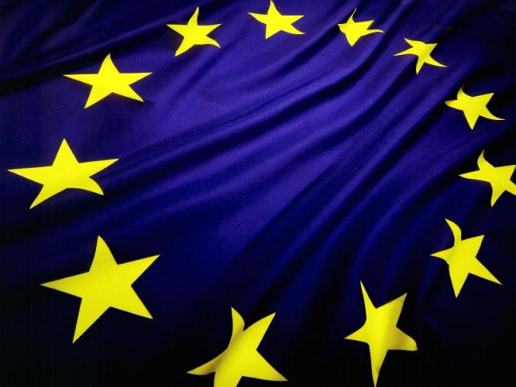

Slide 22
ΠΗΓΕΣ
https://el.wikipedia.org/wiki/%CE%95%CF%85%CF%81%CF%89%CE%BF%CE%BC%CE%AC%CE%B4%CE%B1?veaction=edit
https://europa.eu/european-union/about-eu/countries_el
http://www.consilium.europa.eu/el/council-eu/eurogroup/
http://www.consilium.europa.eu/el/meetings/eurogroup/2016/12/05/
http://www.consilium.europa.eu/el/meetings/eurogroup/2016/11/07/
http://www.consilium.europa.eu/el/council-eu/configurations/ecofin/
https://en.wikipedia.org/wiki/Group_of_Seven
https://el.wikipedia.org/wiki/%CE%A3%CF%85%CE%BD%CE%B8%CE%AE%CE%BA%CE%B7_%CF%84%CE%B7%CF%82_%CE%9D%CE%AF%CE%BA%CE%B1%CE%B9%CE%B1%CF%82

Slide 23

Γεωργία Μετινίδου

